Slide 1
What is Big Data?

Slide 2
Objectives
After watching this slides, you will be able to:
Explain Big Data
Identify the characteristics of Big Data
Explain the five V´s of Big Data

Slide 3
What is Big Data?
''The | basic | idea | behind | the | phrase 'Big | Data' | is
that | everything |  | we do is increasingly |  |  | leaving | a
digital trace (or data), which we can use and analyze to become smarter. The driving forces in this brave new world are access to ever­ increasing volumes of data and our ever­ increasing technological capability to mine that data for commercial insights.''
-Bernard Marr
Notes:
Bernard Marr, o Analítico, KPI, AI, e Big Data Guru, define Big Data como o traço digital (ou dados) que estamos a gerar nesta era digital.

Slide 4
Big Data vs. Small Data
Small Data
Small enough for human inference
Accumulated slowly
Relatively consistent and structured data usually stored in known forms such as JSON and XML
Notes:
Para compreender Big Data, precisamos de os comparar com os Small Data.
Small Data está disponível em quantidades limitadas que podem ser facilmente interpretadas por humanos com pouco ou nenhum tratamento digital.
As classificações desportivas e os horários de turnos dos funcionários são alguns exemplos de Small Data.
São recolhidos lentamente e podem ou não ser actualizados continuamente.
O armazenamento de Small Data é relativamente fácil, uma vez que está na sua maioria disponível num formato estruturado, tal como Nome e Apelido, Morada, Género, etc., e pode ser mantido dentro da própria infra-estrutura de uma empresa ou num centro de dados.

Slide 5
Big Data vs. Small Data
Big Data
Data generated in huge volumes and could be structured, semi­ structured, or unstructured
Needs processing to generate insights for human consumption
Arrives continuously at enormous speed from multiple sources
Comprises any form of data including video, photos, and more
Distributed on the cloud and server farms
Small Data
Small enough for human inference
Accumulated slowly
Relatively consistent and structured data usually stored in known forms such as JSON and XML
Mostly located in storage systems within Enterprises or data centers
Notes:
Big Data, por outro lado, são gerados em grandes volumes e têm pouca ou nenhuma estrutura na qual são recebidos.
Exemplos de dados semi-estruturados incluem posts nas redes sociais que podem ser imagens acompanhadas de hashtags, enquanto que dados não estruturados podem incluir registos médicos de milhões de pacientes.
É complexo e requer programas especializados para o interpretar e disponibilizar para consumo humano.
Big Data não só são massivos em tamanho, como são recolhidos continuamente e crescem exponencialmente num curto espaço de tempo.
Big Data pode ser em qualquer forma, incluindo mas não limitado a texto, imagens, áudio, e vídeos. Finalmente, Big Data é tão volumoso que é armazenado na Nuvem ou em grupos servidores configuradas especificamente para este fim

Slide 6

Big Data life cycle
Notes:
É um equívoco comum que Big Data se refere apenas a grandes volumes de dados. Na realidade, Big Data é todo o ciclo de vida do trabalho com grandes volumes de dados. Vejamos cada fase do ciclo de vida dos Big Data. A recolha de Big Data é iniciada como resultado de um problema ou exigência empresarial

Slide 7
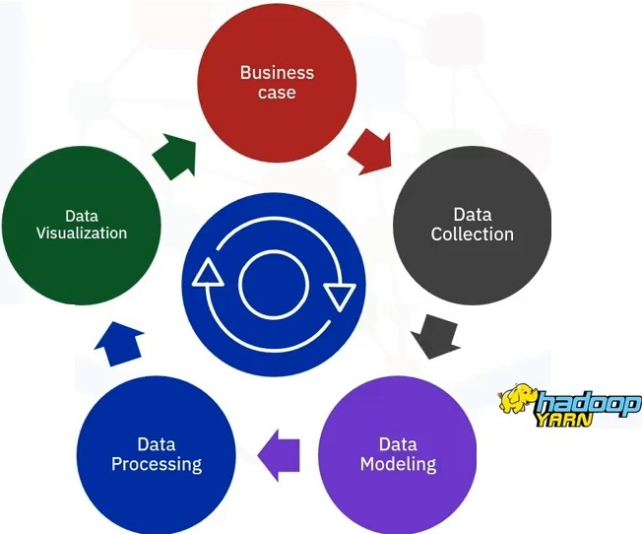



Big Data life cycle
Notes:
A recolha de Big Data é iniciada como resultado de um problema ou exigência comercial. À medida que os dados são recolhidos, são armazenados utilizando uma estrutura para armazenamento distribuído, tal como o Hadoop HDFS. Para dar sentido a todos os dados recolhidos tarefas de mapeamento e Redução são realizadas para criar um modelo de dados para os armazenar numa base de dados. Este modelo de dados inclui as várias entidades de dados (ou objetos), e a relação e regras entre estas entidades. Após a modelação, os dados estão prontos para serem processados. Ferramentas como a Apache Spark são utilizadas para produzir informação significativa a partir dos dados modelados. Finalmente, os dados processados são visualizados e apresentados em formato gráfico, tais como gráficos e quadros. Estes dados visualizados são então utilizados para tomar decisões empresariais significativas e conduzir a novos casos empresariais, criando assim um ciclo de vida contínuo.

Slide 8
Characteristics of Big Data
''Big Data is high-volume, high-velocity and/or high-variety information assets that demand cost-effective, innovative forms of information processing that enable enhanced insight, decision making, and process automation.''
-Gartner
Notes:
A empresa de investigação Gartner define Big Data como um recurso de informação de grande volume, grande velocidade e grande variedade que exige ferramentas rentáveis e inovadoras para o processamento

Slide 9
Bit, bytes and more
Bits= 0 or 1
8 Bits= 1 Byte
1024 Bytes= 1 Kilobyte(KB)
1024 KB= 1 Megabyte(MB)
1024 MB= 1 Gigabyte(GB)
1024 GB= 1 Terabyte(TB)
1024 TB= 1 Petabyte(PB)
1024 PB= 1 Exabyte(EB)
1024 EB= 1 Zettabyte(ZB)
1024 ZB = 1 Yottabyte(YB)
Notes:
Vamos tirar um momento para apreciar o quão grandes são realmente os grandes volumes de dados. Já deve ter ouvido falar de megabytes, gigabytes, terabytes, e possivelmente até de petabytes. Mas os grandes volumes de dados podem ser ainda maiores
Sabe que pode armazenar mais de 11 milhões de filmes em resolução de 4k em apenas um exabyte de espaço?
Agora visualize isto... os computadores modernos são geralmente enviados com discos rígidos de 1 a 5 terabytes. Um zettabyte contém um bilião de terabytes, enquanto um yottabyte cabe num trilião de terabytes? Isso não confunde a mente?

Slide 10
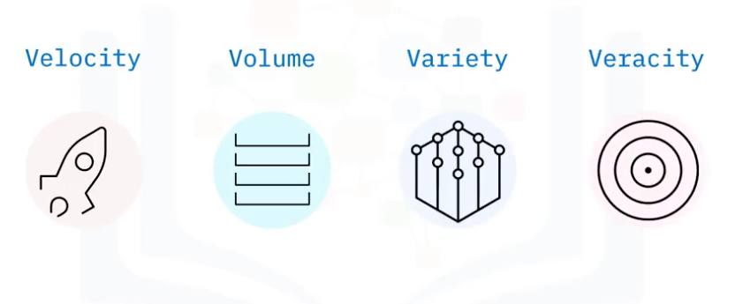
The four V's of Big Data
Notes:
Quando falamos de Big Data, tradicionalmente falamos dos quatro V's de Big Data. Estes são: Velocidade, Volume, Variedade, e Veracidade.
Velocidade é a velocidade a que os dados chegam.
Volume é o crescimento da quantidade de dados armazenados ao longo do tempo.
Variedade é a diversidade de dados. Muitas formas de dados existem e precisam de ser armazenadas.
A veracidade é a segurança dos dados. Com uma grande quantidade de dados disponíveis, como saberemos se os dados recolhidos são exactos ou imprecisos? Estes quatro componentes principais são utilizados para descrever as dimensões da Big Data

Slide 11

Velocity
Description
Data that is generated fast
Process that never stops
Attributes
Batch
Close to real time
Streaming
Drivers
Improved connectivity and hardware
Rapid response times
Precalculated analysis
Notes:
A velocidade significa que os dados estão a ser gerados com extrema rapidez, e o processo nunca pára.
Os dados devem ser processados rapidamente, para que as decisões possam ser tomadas à velocidade com que os dados chegam.
Os principais atributos da velocidade são: batch próximo do tempo real, e streaming.
O que são os drivers? Definitivamente melhores conectividade e hardware.
Basta pensar em todos os dispositivos que estão actualmente ligados através da Internet e em todos os tempos de resposta super-rápidos.
Big Data também suporta o escalonamento da análise pré-calculada.

Slide 12

Volume
Description
Scale of data
Increased amount of stored data
Attributes
Petabytes
Exa
Zetta
Drivers
Increase in data sources
Higher resolution sensors
Scalable infrastructure
Notes:
O volume é o crescimento da quantidade de dados armazenados.
A quantidade de Big Data gerada é vasta em comparação com as fontes de dados tradicionais.
Os atributos de volume de Big Data são: Petabytes, Exa, e Zetta, para citar apenas alguns.
Os factores típicos de volume em Big Data são: o aumento das fontes de dados, sensores de maior resolução, e infra-estrutura de hardware escalável.

Slide 13

Variety
Description
Data that comes from machines, people, and processes
Structured, semi-structured, and unstructured
Attributes
Structure, complexity, and origin
Drivers
Mobile technologies
Scalable infrastructure
Resilience
Fault recovery
data
Efficient storage and retrieval
Notes:
Variedade é a diversidade dos dados. Os dados são gerados por pessoas e processos através do uso de máquinas, tanto de dentro como de fora de uma organização. Alguns dos dados são estruturados e semi-estruturados, mas a maioria é não-estruturada. Os atributos principais são estrutura, complexidade, e origem. Os factores de variação em Big Data podem ser: tecnologias móveis, infra-estrutura de hardware escalável, resiliência, recuperação de falhas, e armazenamento e recuperação eficientes.

Slide 14

Veracity
Description
Quality, origin, and conformity of facts
Accuracy of data
Data that comes from people and processes
Attributes
Consistency and completeness
Integrity
Ambiguity
Drivers
Cost and traceability
Notes:
A veracidade é a qualidade, origem e conformidade com os factos e exactidão dos dados. Isto porque os dados provêm tanto de dentro como de fora de uma organização. Os atributos incluem consistência e integralidade, integridade e ambiguidade. Os factores que determinam a Veracidade em Grandes Dados são: custo e necessidade de rastreabilidade, robustez na assimilação, e mecanismos de extracção, transformação, carga (ETL).

Slide 15
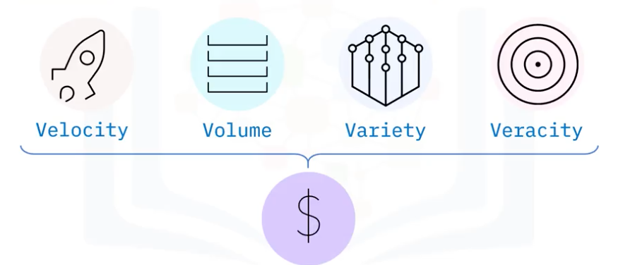
Adding the fifth V of Big Data
Notes:
Big Data tem outro V que deve ser considerado. O quinto V de Grandes Dados é Valor. É o resultado da tomada de decisões empresariais inteligentes a partir da utilização dos quatro V's anteriores. O objetivo final de uma organização é: produzir valor sob a forma de decisões empresariais mais rápidas e inteligentes, aumentar a utilização eficiente dos recursos, e descobrir novas oportunidades de mercado. A Big Data apoia a inovação e, assim, cria valor.

Slide 16
Summary
In this presentation, you learned that:
•Big Data is the digital trace that gets generated through the entire digital ecosystem
•Big Data is a high-volume, high-velocity, and high-variety information asset
•The core features of Big Data are the four V's
Notes:
Big Data é o traço digital que é gerado nesta era digital. Big Data é um bem de informação de alto volume, de alta velocidade, e/ou de alta variedade que exige ferramentas rentáveis e inovadoras para o processamento. As características centrais de Big Data são os 4 V's: Velocidade, Volume, Variedade, e Veracidade. Big Data cria um quinto V, Valor, quando recolhido, armazenado, e processado correctamente.

